Slide 1
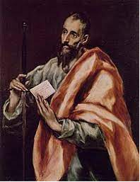
Απόστολος Παύλος
Νικολέττα Πανάγου
Τάξη:Β'3

Slide 2
Βιογραφικά στοιχεία
Ο Απόστολος Παύλος γεννήθηκε στην Ταρσό της Κιλικίας 5-15 μ.Χ. και προτού γίνει χριστιανός ονομαζόταν Σαούλ ή Σαύλος.
Στην πατρίδα του έμαθε την ελληνική γλώσσα και στα Ιεροσόλυμα σπούδασε εβραϊκή θεολογία κοντά στον σοφό Γαμαλιήλ

Slide 3
Αντιλήψεις του Αποστόλου Παύλου πριν και μετά την μεταστροφή του στον χριστιανισμό.
╔═════════════════════════════════════════════════════════════════╗
Πριν την μεταστροφή του Αποστόλου Παύλου στον χριστιανισμό πίστευε στον εαυτό του , στην καταγωγή του , στην μόρφωση του , στον νομό και στις παραδόσεις του. Δεν μπορούσε να καταλάβει το κήρυγμα του στεφάνου για τον μεσσία και ήθελε να συντρίψει τους χριστιανούς ως επικίνδυνους για την θρησκεία και το έθνος του
Μετά την μεταστροφή του στον χριστιανισμό έχασε όλες τις βεβαιότητες που είχε για τον εαυτό του, τον νομό και τις παραδόσεις του. Δικαίωσε μέσα του το στέφανο , από διώκτης έγινε Απόστολος
╚═════════════════════════════════════════════════════════════════════╝

Slide 4
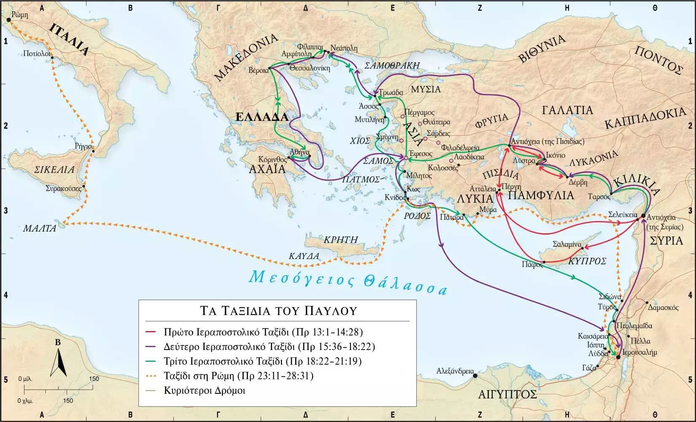
Οι περιοδείες του Αποστόλου Παύλου
Το ταξίδι αυτό αρχίζει από την Αντιόχεια και περιλαμβάνει την Κύπρο και ακολούθως τις πόλεις της Μικράς Ασίας: Πέργη της Παμφυλίας, Αντιόχεια της Πισιδίας και τις μικρασιατικές πόλεις της Λυκαονίας (ή Νότιας Γαλατίας), όπως το Ικόνιο, τα Λύστρα και τη Δέρβη.
Η Δεύτερη Περιοδεία του Παύλου αρχίζει από την Αντιόχεια με τη συνοδεία του Σίλα και όχι του Βαρνάβα τη φορά αυτή, ο οποίος με τον ανεψιό του Ιωάννη Μάρκο αναλαμβάνει νέα αποστολή στην Κύπρο. Μετά από επίσκεψη στις Εκκλησίες της Λυκαονίας με την προσθήκη στη συνοδεία του Τιμοθέου, που τον παραλαμβάνει στα Λύστρα, πηγαίνει στη Φρυγία και στη Γαλατική χώρα και στη συνέχεια στην Τρωάδα, από όπου ύστερα από ένα όραμα έρχεται στη Μακεδονία

Slide 5
Οι περιοδείες του Αποστόλου Παύλου
Η Τρίτη Περιοδεία : Μετά την επιστροφή του στην Αντιόχεια και αφού παρέμεινε εκεί ένα διάστημα, ο Παύλος έφυγε για τη Γαλατική χώρα και τη Φρυγία για να στηρίξει τις Εκκλησίες που είχε ιδρύσει κατά την προηγούμενη Περιοδεία του. Κατόπιν, περιόδευσε στη δυτική περιοχή της Βιθυνίας και κατέληξε στην Έφεσο, το ορμητήριο της Τρίτης Περιοδείας του, στην οποία έφτασε διά ξηράς μέσω της περιοχής της Φρυγίας. Την εποχή αυτή πρέπει να ίδρυσε Εκκλησίες στις Κολοσσές, στην Ιεράπολη και στη Λαοδίκεια. Από την Έφεσο, ο Παύλος επισκέπτεται τη Μικρά Ασία και την Ελλάδα. Κατά το διάστημα αυτό γράφονται πιθανότατα στην Έφεσο, όπου φυλακίζεται ο Παύλος

Slide 6
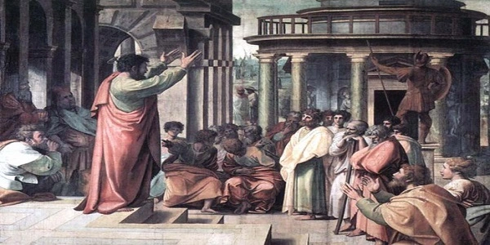
Το κήρυγμα του Αποστόλου Παύλου στον Άρειο Πάγο
Στάθηκε ο Παύλος στη μέση του Αρείου Πάγου και είπε : << Αθηναίοι! Σας βλέπω ευλαβέστατους από κάθε άποψη. Πράγματι ενώ περιδιάβαζα την πόλη σας και έβλεπα τους ιερούς σας τόπους , βρήκα ανάμεσα σ' αυτούς κι έναν βομώ , με την επιγραφή "στον Άγνωστο Θεό". Αυτόν λοιπόν, που τον λατρεύετε χωρίς να τον γνωρίζετε αυτόν εγώ τώρα σας τον κάνω γνωστό . Είναι ο Θεός που δημιούργησε τον κόσμο και όλα όσα υπάρχουν σ' αυτόν . Ως Κύριος του ουρανού και της γης, δεν κατοικεί σε χειροποίητους ναούς ούτε υπηρετείται από χέρια ανθρώπινα σαν να είχε ανάγκη από κάτι αφού αυτός δίνει σε όλα ζωή και πνοή και τα πάντα.
Από έναν άνθρωπο έκανε όλα τα έθνη των ανθρώπων για να κατοικούν πάνω σε όλη τη γη , και όρισε πόσο χρόνο θα υπάρχουν και σε ποια σύνορα θα κατοικούν . Θέλησε να ζητούν τον Κύριο και να προσπαθούν να τον βρουν ψηλαφώντας στο σκοτάδι αν και δεν είναι μακριά από τον καθένα μας . Γιατί μέσα σε αυτόν ζούμε και κινούμαστε και υπάρχουμε όπως λένε και μερικοί από τους δικούς σας ποιητές : " Δική του γενιά είμαστε " . Αφού , λοιπόν είμαστε γενιά του θεού δε θα πρέπει να νομίζουμε ότι η θεότητα είναι κάτι όμοιο με χρυσαφί ή ασήμι ή πέτρα δηλαδή με γλυπτό έργο τέχνης ή της φαντασίας του ανθρώπου , Ο θεός παρέβλεψε τα χρόνια της άγνοιας τώρα όμως απαιτεί από όλους τους ανθρώπους σε κάθε τόπο να μετανοούν γιατί καθόρισε μια μέρα που θα κρίνει την οικουμένη με δικαιοσύνη μέσω ενός ανδρός που τον όρισε για αυτό . Κι έδωσε βέβαιη απόδειξη σε όλους ότι αυτός θα είναι ο κριτής , ανασταίνοντας τον από τους νεκρούς>>.

Slide 7
Βιβλιογραφία
Βιογραφικά στοιχεία
και
Αντιλήψεις του Αποστόλου Παύλου πριν και μετά την μεταστροφή του στον χριστιανισμό : http://www.orp.gr/wordpress/?p=17791
Οι περιοδείες του Αποστόλου Παύλου: https://el.wikipedia.org/wiki/%CE%91%CF%80%CF%8C%CF%83%CF%84%CE%BF%CE%BB%CE%BF%CF%82_%CE%A0%CE%B1%CF%8D%CE%BB%CE%BF%CF%82
http://ebooks.edu.gr/ebooks/v/html/8547/2222/Anthologio-Filosofikon-Keimenon_G-
Το κήρυγμα του Αποστόλου Παύλου στον Άρειο Πάγο:
Gymnasiou_html-empl/extras/texts/index_05_02/kyrigma_apostolou_paulou.html

